Slide 1
拓展访问控制列表
Extended-ACL

Slide 2
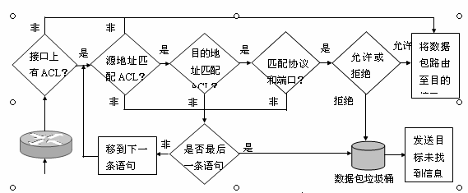
扩展访问控制列表
扩展ACL的工作过程

Slide 3
配置扩展ACL
Router(config)# access-list access-list-number {deny | permit} protocol source [source-wildcard destination destination-wildcard] [operator operand] [established]

Slide 4
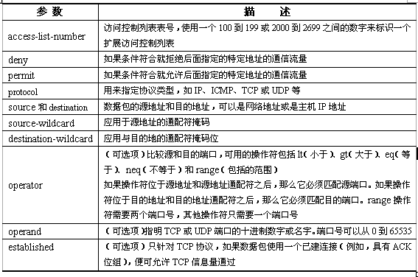
配置扩展ACL

Slide 5
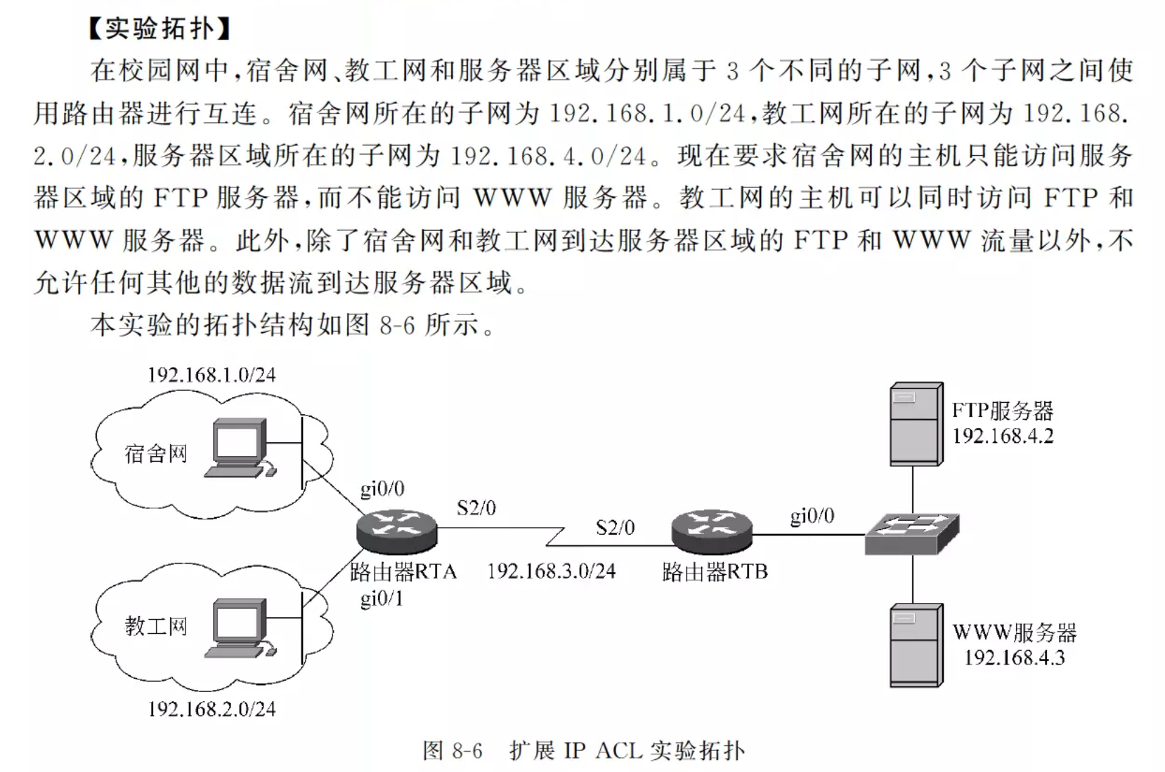

Slide 6
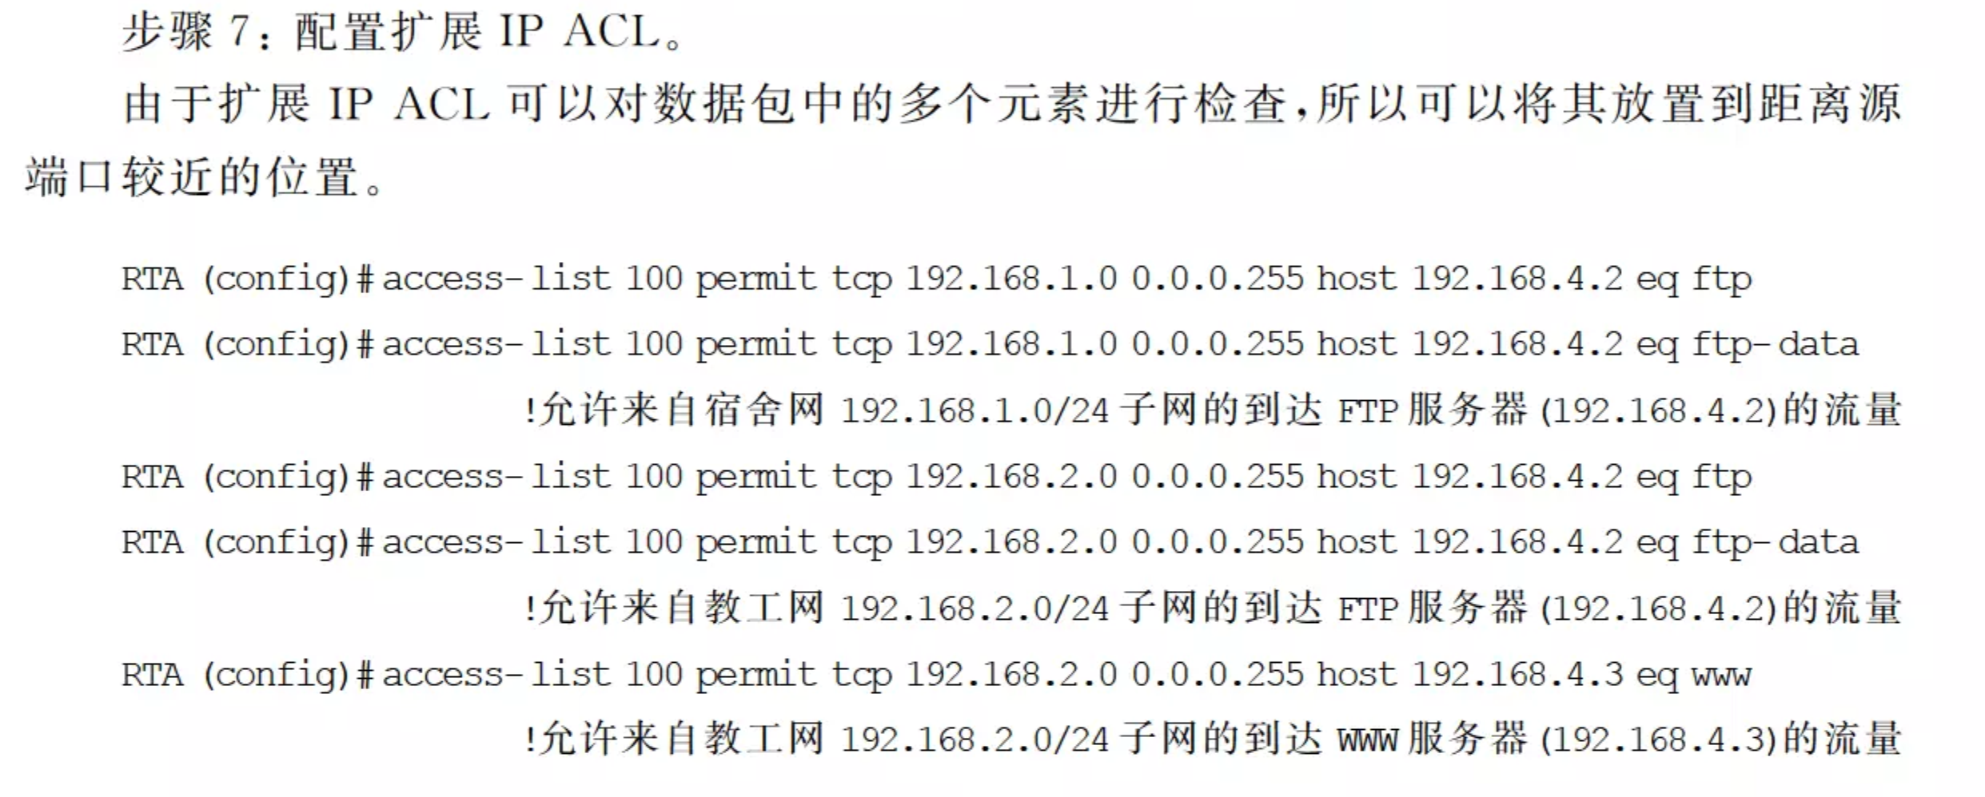
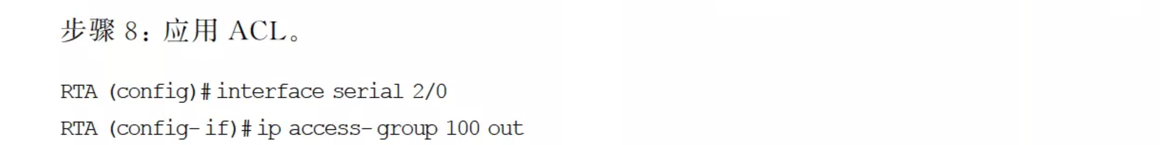

Slide 7
验证标准ACL
①show access-lists命令
该命令用来查看所有访问控制列表的内容。
RTB# show access-lists
Standard ip access list 1
10 permit 172.16.10.20
20 deny 172.16.10.0, wildcard bits 0.0.0.255 (16 matches)
30 permit any (18 matches)

Slide 8
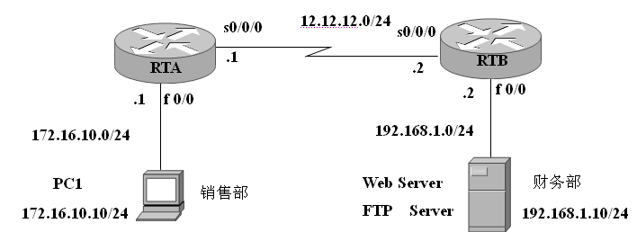
实验内容【习题8-8】
如下图所示，某企业销售部的网络和财务部的网络通过路由器RTA和RTB相连，整个网络配置静态路由或OSPF路由协议(可加分)，保证网络正常通信。
要求在RTA上配置扩展ACL，实现以下4个功能：
（1）允许销售部网络172.16.10.0的主机访问WWW Server 192.168.1.10；
（2）拒绝销售部网络172.16.10.0的主机访问FTP Server 192.168.1.10；
（3）拒绝销售部网络172.16.10.0的主机Telnet路由器RTB；
（4）拒绝销售部主机172.16.10.10 Ping路由器RTB。

Slide 9

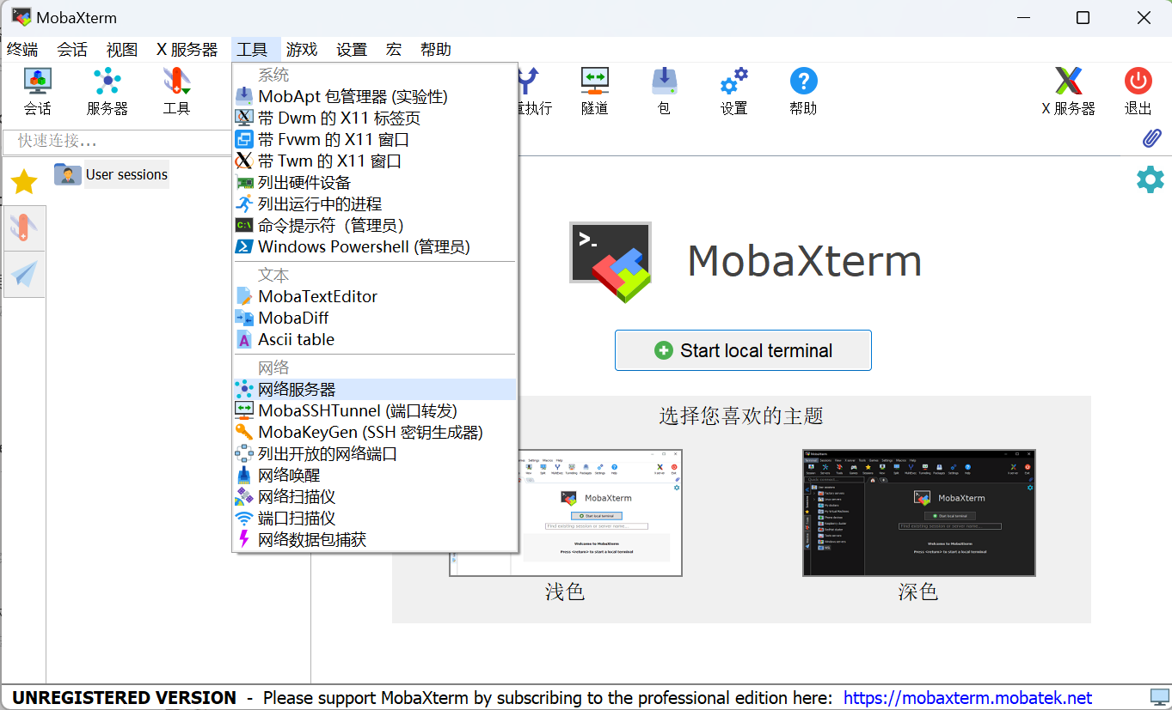
配置Web和FTP服务器

Slide 10
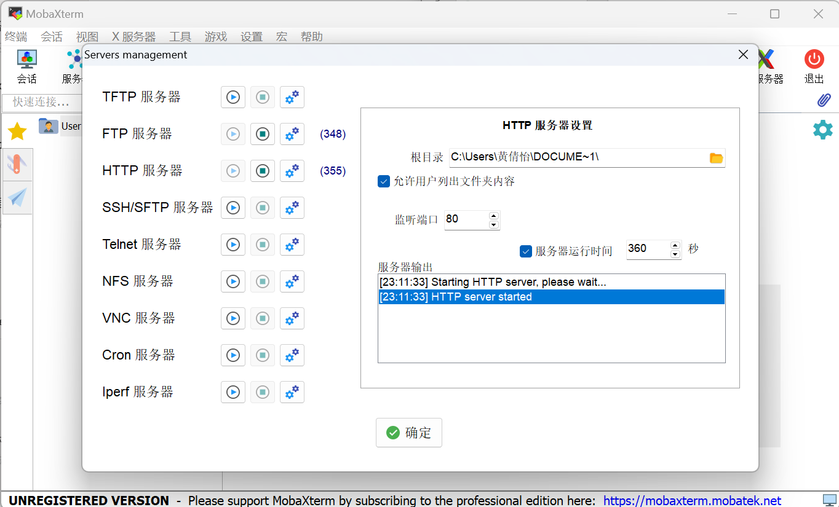

Slide 11
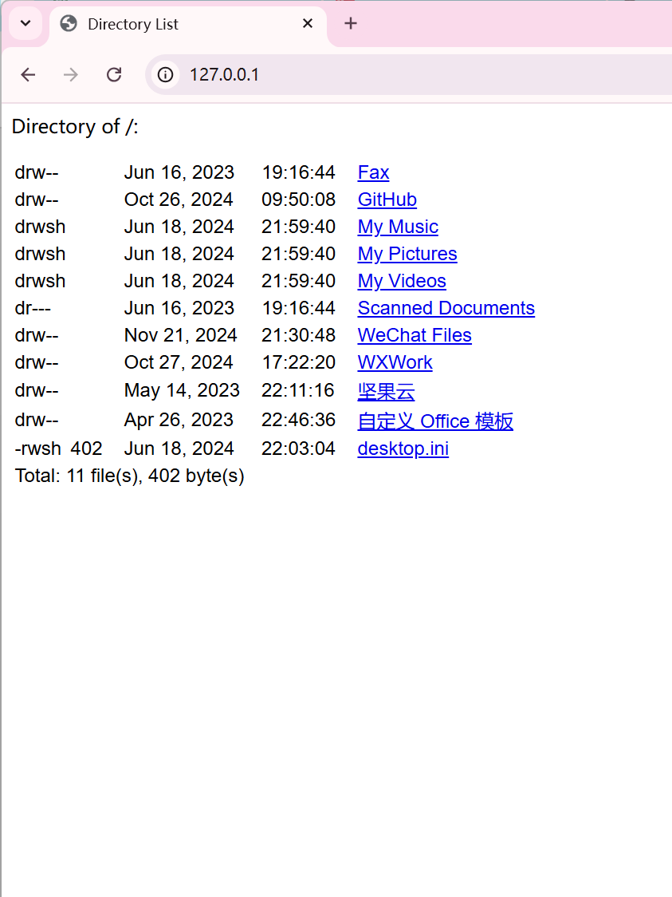
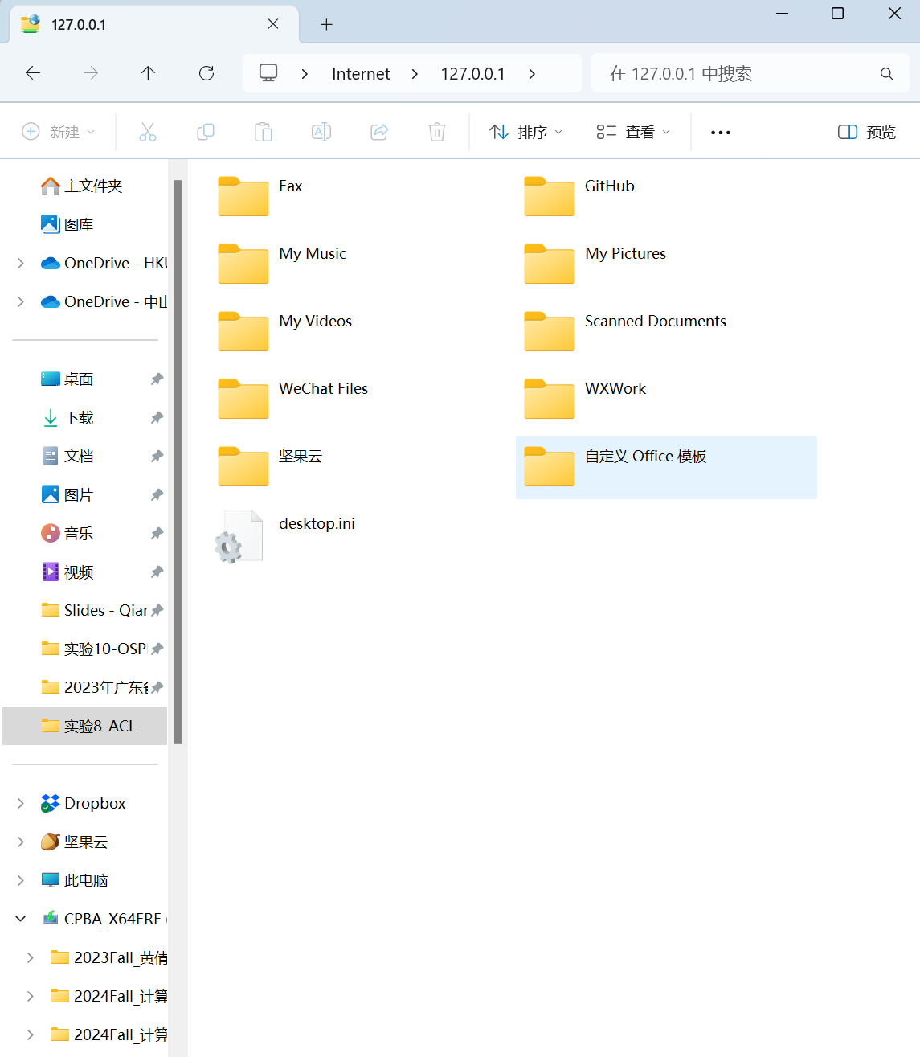
通过Web浏览器访问Web服务器
http://*.*.*.*
通过文件资源管理器访问FTP服务器
ftp://*.*.*.*

Slide 12
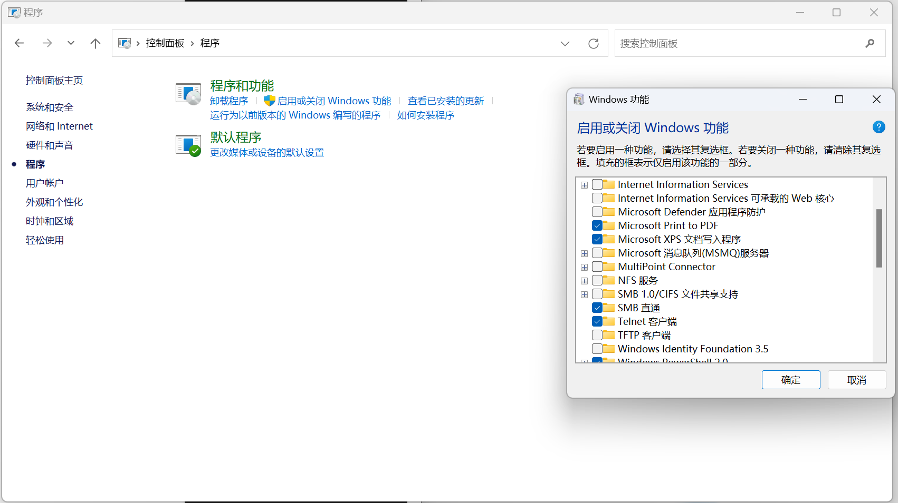
启用Telnet

Slide 13
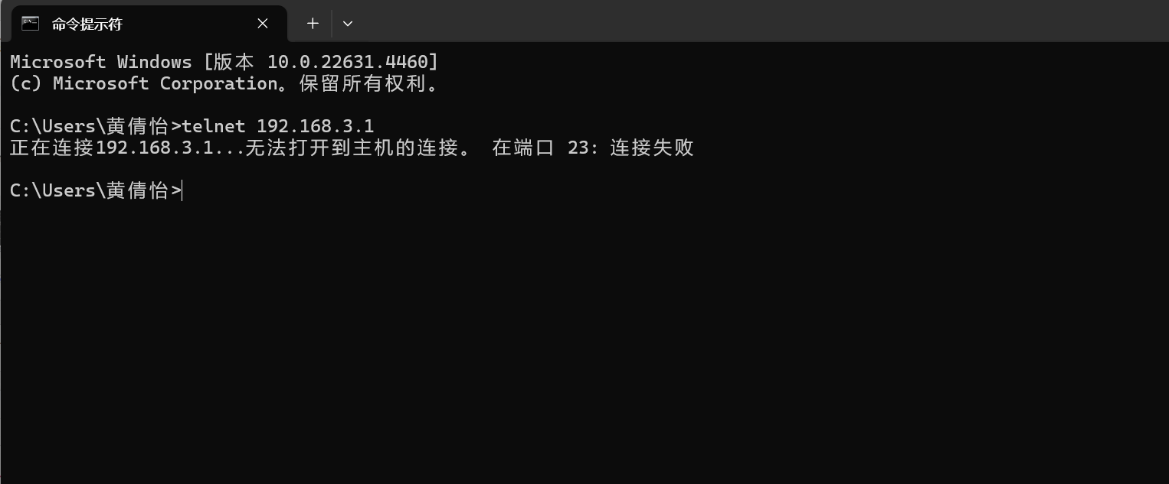

Slide 14
PC端
route -p add 192.168.1.0 mask 255.255.255.0 172.16.10.1 metric 20
route -p add 12.12.12.0 mask 255.255.255.0 172.16.10.1 metric 20

